Slide 1
Videojuegos y rendimiento académico
PROYECTO INTEGRADOR · CIENCIA DE DATOS · INGENIERÍA INFORMÁTICA
Del análisis estadístico al modelo predictivo de las calificaciones
José Zaavedra · Nicolás Arza
Notes:
(20 s) Saludo y presentación del equipo. Formato: 15 minutos de exposición y 5 de preguntas; participan todos los integrantes. Frase de apertura: “Hoy les contamos si jugar más videojuegos se relaciona con peores notas, qué tan fuerte es esa relación y qué tan bien se pueden predecir las calificaciones a partir de los hábitos de un estudiante.”

Slide 2
¿Se relaciona el tiempo de videojuegos con las notas?
EL PROBLEMA
1
2
3
¿Existe la relación y qué tan fuerte es?
¿Compensa el estudio el tiempo de juego?
¿Qué tan bien se puede predecir la nota?
Fase 2: cuatro hipótesis con pruebas estadísticas y tamaños de efecto.
Fase 2: efecto combinado de gaming y estudio sobre la nota.
Fase 3: tres modelos, evaluados con estudiantes que no vieron al entrenar.
Para quién: quienes toman decisiones y no necesitan el detalle técnico. Todo se presenta como asociación, no como causa.
Notes:
(1 min) El problema. Mucha gente supone que jugar más perjudica las notas. Nosotros lo convertimos en tres preguntas concretas: si existe la relación y qué tan fuerte es; si estudiar compensa el tiempo de juego; y qué tan bien se puede predecir la nota final con hábitos cotidianos. Las dos primeras las responde la Fase 2; la tercera, la Fase 3. Desde el inicio aclaramos que trabajamos con asociaciones, no con causas.

Slide 3

Tres fases: entender, comprobar y predecir
HOJA DE RUTA
Hecha
Hecha
Hecha
Fase 1 · Entender
Fase 2 · Comprobar
Fase 3 · Predecir
Exploramos y preparamos los datos, con cada decisión de limpieza documentada.
Pusimos a prueba cuatro hipótesis con estadística inferencial y tamaños de efecto.
Comparamos tres modelos de regresión para estimar la nota final.
Resultado: base limpia de 8000 × 15.
Resultado: evidencia a favor de las cuatro.
Resultado: Random Forest, error medio de 4,6 puntos.
Notes:
(45 s) Cómo se encadenan las fases. Fase 1: entender y preparar los datos, con una bitácora de las decisiones de limpieza; deja una base de 8000 estudiantes y 15 columnas. Fase 2: comprobar cuatro hipótesis con pruebas estadísticas que no exigen normalidad, tamaños de efecto y corrección por comparaciones múltiples; hay evidencia a favor de las cuatro. Fase 3: pasar de explicar a predecir; comparamos tres modelos y el mejor, Random Forest, se equivoca en promedio 4,6 puntos en estudiantes que no vio. Las fases 2 y 3 incorporan las correcciones sobre lo hecho antes.

Slide 4
8000 estudiantes simulados y una sola medición
LOS DATOS Y LAS VARIABLES
8000
15
0
Kaggle
estudiantes (filas)
columnas en el archivo limpio
faltantes o duplicados
Gaming vs Academic Performance
Nota final (grades), de 0 a 100
OBJETIVO
Lo que explicamos en la Fase 2 y predecimos en la Fase 3.
Horas de gaming, estudio y sueño; asistencia (%)
HÁBITOS
Presentes en las dos fases.
Uso no gaming y terciles de gaming y estudio
SOLO FASE 2
Grupos bajo, medio y alto para comparar; uso no gaming = uso de dispositivo menos gaming.
Actividad social
SOLO FASE 3
Quinto predictor del modelo, definido antes de entrenar.
Fuente: Kaggle, dataset simulado y observacional, sin documentación de muestreo ni identificador de estudiante.
Notes:
(1 min) Usamos el dataset público “Gaming vs Academic Performance” de Kaggle: 8000 estudiantes y, ya limpio, 15 columnas sin faltantes ni duplicados. Aclaración inicial: es un dataset simulado, observacional y de una sola medición, sin información de muestreo ni identificador de estudiante; por eso hablamos de asociaciones y no de causas. La variable objetivo es la nota final (grades, 0 a 100). Los hábitos que usamos son horas de gaming, estudio y sueño, y asistencia. En la Fase 2 sumamos uso no gaming (el uso de dispositivo que no es gaming) y los terciles de gaming y estudio, que son tres grupos de igual tamaño (bajo, medio y alto) para comparar. En la Fase 3 el quinto predictor es la actividad social, definido antes de entrenar.

Slide 5
Cada decisión de limpieza quedó documentada
CALIDAD Y PREPARACIÓN DE LOS DATOS
1
Auditar el archivo
574 notas (7,2 %) están en el tope de 100
8000 filas y 15 columnas, sin faltantes ni duplicados.
1200
2
Acotar las notas
134 notas originales pasaban de 100: se limitaron a 100 y se conserva la nota original.
800
3
Excluir variables problemáticas
Identificador, puntaje de adicción (valores negativos), tiempo de reacción (|r| ≈ 0,94 con gaming) y género de juego.
400
4
Crear variables derivadas
Uso no gaming y terciles de gaming, con cortes en 2,80 y 5,46 horas diarias.
0–10
20–30
40–50
60–70
80–90
100
Número de estudiantes por nota final (intervalos de 10 puntos)
Notes:
(50 s) Qué hicimos con los datos antes de analizarlos. Auditamos el archivo: 8000 filas, 15 columnas, sin faltantes ni duplicados. Había 134 notas originales por encima de 100 en una escala de 0 a 100; se limitaron a 100 y se conserva la nota original para trazabilidad. Excluimos el identificador, el puntaje de adicción (tiene valores negativos), el tiempo de reacción (casi redundante con las horas de gaming) y el género de juego. Creamos el uso no gaming y los terciles de gaming, con cortes en 2,80 y 5,46 horas. Cada decisión está en una bitácora de limpieza reproducible por código. El gráfico muestra la distribución de la nota final: 574 estudiantes (7,2 %) quedan exactamente en 100, un efecto techo que condiciona las asociaciones y que declaramos como limitación.

Slide 6
Cuatro hipótesis fijadas antes de analizar
HIPÓTESIS
H1 · GAMING
H2 · ESTUDIO
Las horas de gaming se asocian con las notas; esperamos que sea de forma negativa.
Las horas de estudio se asocian con las notas; esperamos que sea de forma positiva.
H₀: no hay asociación · H₁: sí la hay
H₀: no hay asociación · H₁: sí la hay
H3 · INTERACCIÓN
H4 · SUEÑO Y ASISTENCIA
La relación entre gaming y notas cambia según cuánto se estudia.
Al menos una de las dos, sueño o asistencia, se asocia con las notas; esperamos que sea de forma positiva.
H₀: sin interacción · H₁: hay interacción gaming × estudio
H₀: ninguna se asocia · H₁: al menos una sí
Notes:
(1 min) Responde “qué hipótesis hicimos”. H1: las horas de gaming se asocian con las notas; esperábamos una asociación negativa. H2: las horas de estudio se asocian con las notas; esperábamos una asociación positiva. H3: la relación entre gaming y notas cambia según cuánto se estudia (la interacción: ¿estudiar compensa?). H4: sueño o asistencia se asocian con las notas; esperábamos asociaciones positivas. Todas se escribieron con hipótesis nula y alternativa, con α = 0,05 fijado antes de mirar resultados y pruebas bilaterales (las direcciones son expectativas, no restricciones). Aclaración clave: hablamos de asociación, no de causalidad.

Slide 7

Cómo pusimos a prueba cada hipótesis
FASE 2 · MÉTODO
1
2
3
4
Regla fijada de antemano
Revisión de supuestos
Prueba según la pregunta
Magnitud y corrección
Nivel de significancia α = 0,05 definido antes de mirar los resultados, con pruebas bilaterales.
La normalidad y la igualdad de varianzas no se cumplieron, así que usamos pruebas que no las exigen.
Correlación de Spearman, Kruskal–Wallis, regresión múltiple y factorial con pruebas por permutación.
Tamaño del efecto e intervalos de confianza, con ajuste Benjamini–Hochberg en los 17 contrastes.
Con 8000 filas casi todo sale significativo; por eso importa cuánto cambia la nota, no solo si hay diferencia.
Notes:
(1,5 min) Cómo lo hicimos. Primero fijamos α = 0,05 antes de ejecutar nada. Luego revisamos los supuestos: Shapiro–Wilk y gráficos Q–Q para normalidad y Levene para varianzas (p muy menor a 0,001 entre los terciles de gaming). Como no se cumplieron, usamos Spearman en lugar de Pearson, Kruskal–Wallis con comparaciones de Dunn en lugar de ANOVA, y pruebas por permutación en la regresión múltiple y en el factorial de dos factores (gaming × estudio), con intervalos bootstrap. Se informa el tamaño del efecto junto a cada p. Se hicieron 14 contrastes principales más 3 comparaciones post hoc (17 en total) y se corrigieron con Benjamini–Hochberg dentro de cada familia. Posible pregunta: “¿Por qué no t de Student o ANOVA?” Respuesta: porque los supuestos no se cumplieron; además, con una muestra grande Shapiro detecta desviaciones pequeñas, por eso tomamos la decisión conservadora de usar permutación.

Slide 8
Más horas de gaming, notas promedio más bajas
RESULTADO H1 · GAMING Y NOTAS
−0,55
79,9
66,9
Correlación de Spearman entre horas de gaming y nota final. IC 95 % [−0,56; −0,53].
51,4
−5,2 puntos
por cada hora más de gaming, con estudio, sueño y asistencia constantes. IC 95 % [−5,30; −5,16].
Gaming bajo
Gaming medio
Gaming alto
0 a 2,8 h al día
2,8 a 5,5 h al día
más de 5,5 h al día
Fuente: Kaggle (n = 8000). Nota promedio por tercil de gaming. Kruskal–Wallis p < 0,001; diferencia de medianas entre bajo y alto: 32 puntos.
Notes:
(1,5 min) Respuesta a H1. Dividimos a los estudiantes en tres grupos iguales según sus horas de gaming: bajo (hasta 2,8 h al día), medio y alto (más de 5,5 h). La nota promedio baja de 79,9 a 66,9 y a 51,4. La correlación de Spearman es −0,55 (IC 95 % [−0,56; −0,53]) y, controlando estudio, sueño y asistencia, cada hora extra de gaming se asocia con 5,2 puntos menos (IC bootstrap [−5,30; −5,16]). Kruskal–Wallis: H(2) = 2110, p < 0,001, ε² = 0,26 (IC [0,25; 0,28]). Diferencias de medianas: 14,7 entre bajo y medio, 17,3 entre medio y alto y 32,0 entre bajo y alto. Cuidado al hablar: es una asociación, no prueba que jugar cause peores notas. Pregunta probable: “¿Qué significa −0,55?” Respuesta: una relación negativa de intensidad moderada a alta, a más horas de gaming tienden a corresponder notas más bajas, pero no es una regla exacta.

Slide 9
El estudio pesa más; gaming resta; sueño y asistencia aportan menos
RESULTADO H1, H2 Y H4 · TODOS LOS HÁBITOS JUNTOS
Peso de cada hábito sobre la nota, con los demás constantes
Suma a la nota
Resta a la nota
R² = 0,91
Horas de estudio
+0,72
Los cinco hábitos juntos explican el 91 % de la variación de las notas en esta muestra. Es un ajuste dentro de los datos, no una prueba de predicción: eso se evalúa en la Fase 3.
Horas de gaming
−0,54
Horas de sueño
+0,24
Asistencia
Uso no gaming no aporta
+0,14
Sin evidencia de asociación propia (p ajustado = 0,599).
Uso no gaming
≈ 0,00
Regresión lineal múltiple, coeficientes estandarizados; inferencia por permutación. Los cuatro hábitos con peso tienen evidencia tras el ajuste Benjamini–Hochberg.
Notes:
(1,5 min) Respuesta a H2 y H4, y refuerzo de H1. Ajustamos un solo modelo con los cinco hábitos a la vez. Los coeficientes están estandarizados para poder compararlos: estudio +0,72, gaming −0,54, sueño +0,24, asistencia +0,14 y uso no gaming casi cero. En puntos de nota, y con los demás hábitos constantes: cada hora de estudio se asocia con +6,3 puntos (IC [6,22; 6,34]), cada hora de sueño con +3,7 (IC [3,64; 3,84]), cada punto de asistencia con +0,28 (IC [0,26; 0,29]) y cada hora de gaming con −5,2. Correlaciones de Spearman: estudio +0,74 (IC [0,73; 0,75]), sueño +0,24 (IC [0,22; 0,26]) y asistencia +0,13 (IC [0,10; 0,15]). R² = 0,909 describe el ajuste dentro de esta muestra; no lo presentamos como capacidad de predicción. Los intervalos son bootstrap y los p se calcularon por permutación porque los residuos no cumplen la normalidad formal.

Slide 10
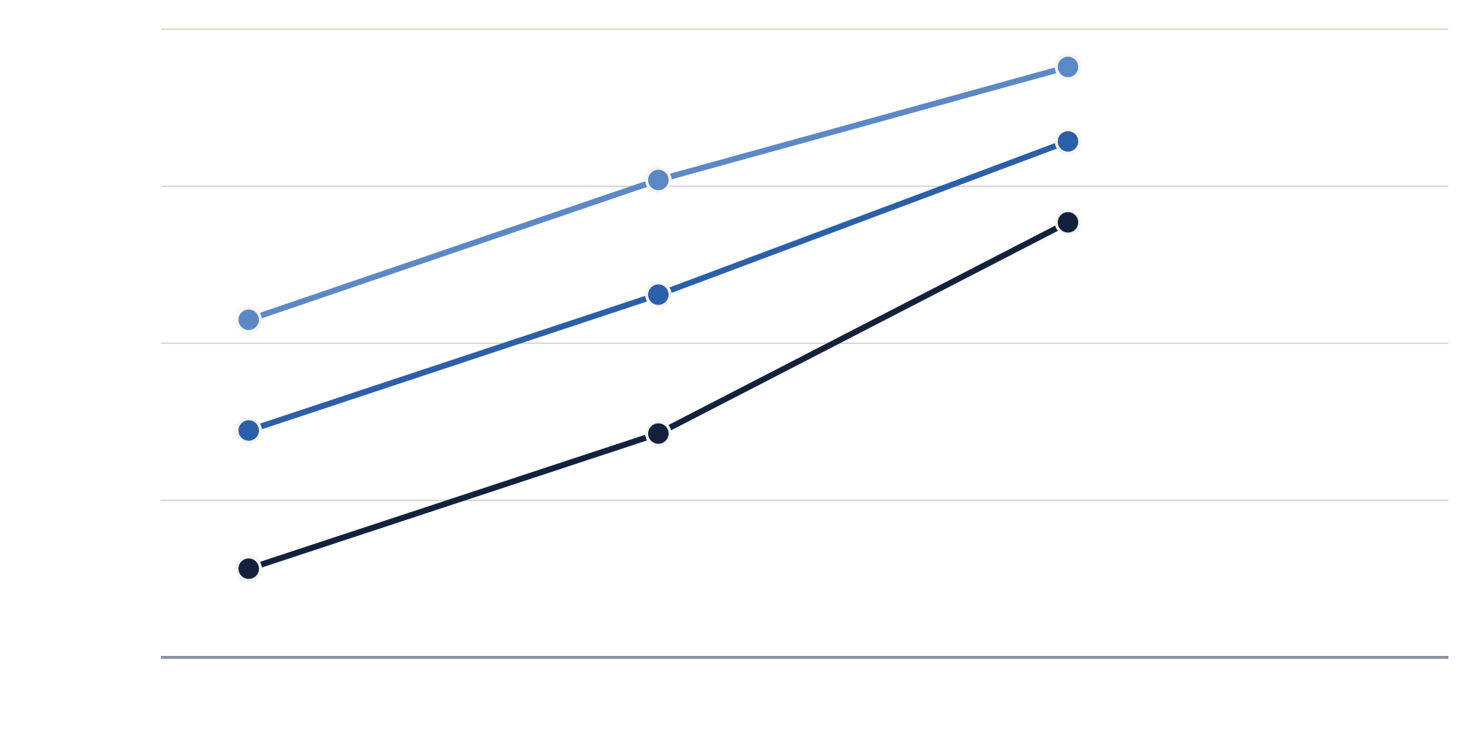
Estudiar más sube las notas con cualquier nivel de gaming
RESULTADO H3 · INTERACCIÓN GAMING × ESTUDIO
Nota promedio (0 a 100) según el nivel de estudio, para cada nivel de gaming
Estudiar sube la nota en los tres niveles
Gaming bajo
Gaming medio
Gaming alto
100
Con gaming alto, pasar de estudio bajo a alto lleva la nota de 31 a 75.
Bajo · 95,2
Medio · 85,7
80
El estudio compensa gran parte de la brecha
Alto · 75,4
Con estudio alto, el grupo de gaming alto (75) supera al de gaming bajo con estudio bajo (63).
60
63,0
48,9
La interacción existe, pero es pequeña
40
31,3
η² parcial = 0,045, IC 95 % [0,036; 0,054]; el efecto principal del estudio es mucho mayor (0,66).
20
Estudio bajo
Estudio medio
Estudio alto
Notes:
(1,5 min) Respuesta a H3: ¿estudiar compensa el gaming? Cruzamos los tres niveles de gaming con los tres de estudio (nueve grupos de 865 a 908 estudiantes cada uno). Cada línea es un nivel de gaming. Todas suben con el estudio y mantienen su orden: con estudio alto, la nota es 95 (gaming bajo), 86 (medio) y 75 (alto). La interacción (que la pendiente cambie según el gaming) es estadísticamente detectable, η² parcial = 0,045 (IC bootstrap [0,036; 0,054]), p ajustado = 0,001, que es el mínimo posible con 999 permutaciones, así que no lo presentamos como un valor exacto. Es mucho menor que el efecto principal del estudio (η² parcial = 0,658). Por eso decimos que en estos datos estudiar compensa gran parte de la diferencia, pero no la elimina. Advertencia: asociación, no causalidad; una posible variable de confusión sería el rendimiento académico previo, que el archivo no mide. Nota técnica: elegimos gaming × estudio y no gaming × estrés porque en esta última hay combinaciones sin observaciones.

Slide 11
Las cuatro hipótesis tienen evidencia a favor
FASE 2 · VEREDICTO
Hipótesis | Qué encontramos | Decisión
H1 · Gaming | ρ = −0,55; −5,2 puntos por cada hora más | Evidencia a favor de H₁
H2 · Estudio | ρ = +0,74; +6,3 puntos por cada hora más | Evidencia a favor de H₁
H3 · Interacción | η² parcial = 0,045; la brecha por gaming cambia según el estudio | Evidencia a favor de H₁, efecto pequeño
H4 · Sueño y asistencia | ρ = +0,24 (sueño) y +0,13 (asistencia), ambas positivas y pequeñas | Evidencia a favor de H₁
Decisión con α = 0,05 y valores p ajustados por Benjamini–Hochberg. Asociación, no causalidad.
Notes:
(1 min) Resumen de la Fase 2. En las cuatro hipótesis se rechaza H₀ con α = 0,05 y valores p ajustados por Benjamini–Hochberg dentro de cada familia: hay evidencia estadística de asociación. Cuidado con el lenguaje: no decimos que “se acepta H₁” ni que “se demostró”; decimos que hay evidencia a favor. H3 tiene p ajustado = 0,001, el mínimo posible con 999 permutaciones, y un efecto pequeño comparado con los efectos principales. H4: la asociación de sueño (ρ = 0,24, IC [0,22; 0,26]) y la de asistencia (ρ = 0,13, IC [0,10; 0,15]) son positivas pero más débiles que las de estudio y gaming. En total se ejecutaron 17 contrastes (14 principales y 3 post hoc). En la Fase 3 usamos gaming, estudio, sueño y asistencia como predictores, más actividad social.

Slide 12
Predecir la nota evaluando solo con estudiantes no vistos
FASE 3 · DISEÑO DEL MODELO
Reparto de los 8000 estudiantes
Entrenamiento y validación cruzada · 6400 (80 %)
Prueba · 1600 (20 %)
La prueba se usa una sola vez, al final, con semilla fija para poder repetirlo.
Qué predice
Qué comparamos
Cómo elegimos
La nota final (0 a 100) con cinco hábitos: gaming, estudio, sueño, asistencia y actividad social.
Regresión lineal, Random Forest y KNN, contra una línea base que siempre predice la nota promedio.
Validación cruzada de 5 partes y búsqueda de parámetros solo con el entrenamiento; gana el menor error (RMSE).
Notes:
(1,5 min) Diseño. Pasamos de explicar a predecir. Separamos 20 % de los estudiantes (1600) y no los tocamos hasta el final: son nuestro examen. Con el 80 % restante (6400) entrenamos y comparamos modelos con validación cruzada de 5 partes, que reparte los datos en cinco grupos y rota cuál se deja fuera. Predecimos la nota con cinco hábitos: gaming, estudio, sueño, asistencia y actividad social; no usamos la nota original, las banderas de limpieza ni las categorías derivadas, porque filtrarían la respuesta. Comparamos tres familias de modelos —regresión lineal, Random Forest (bosque de árboles de decisión) y KNN (vecinos más cercanos)— con una línea base que siempre predice el promedio. Los parámetros se ajustan con GridSearchCV solo sobre el entrenamiento; el criterio es el menor RMSE. La semilla es fija para repetir el resultado.

Slide 13
Random Forest se equivoca en promedio 4,6 puntos
FASE 3 · RESULTADOS EN LA PRUEBA
Error típico (RMSE) en puntos de nota: menos es mejor
0,93
Random Forest
6,02
R²: explica el 93 % de la variación de las notas no vistas
KNN
6,45
4,6
Regresión lineal
6,99
puntos de error absoluto medio (MAE), cerca del 9 % de error relativo
Línea base (promedio)
22,16 (en prueba)
Modelo ganador
Otros modelos
Sin modelo
Prueba de 1600 estudiantes. Lineal: MAE 5,54 y R² 0,90; KNN: MAE 5,09 y R² 0,92.
Notes:
(2 min) Resultado principal. En los 1600 estudiantes de prueba, que ningún modelo vio al entrenar, Random Forest logra RMSE 6,02, MAE 4,63, MAPE 8,99 % y R² 0,926. En lenguaje llano: en promedio se aleja unos 4,6 puntos de la nota real, y explica el 93 % de la variación. KNN queda segundo (RMSE 6,45) y la regresión lineal tercera (6,99), aunque la diferencia con el bosque es de menos de un punto. La línea base, que siempre predice el promedio de entrenamiento, tiene un error de 22,16 en la misma prueba: los tres modelos reducen el error a poco más de un cuarto. Que el modelo lineal quede cerca confirma que la relación es mayormente lineal y que el bosque agrega curvatura y la interacción.

Slide 14
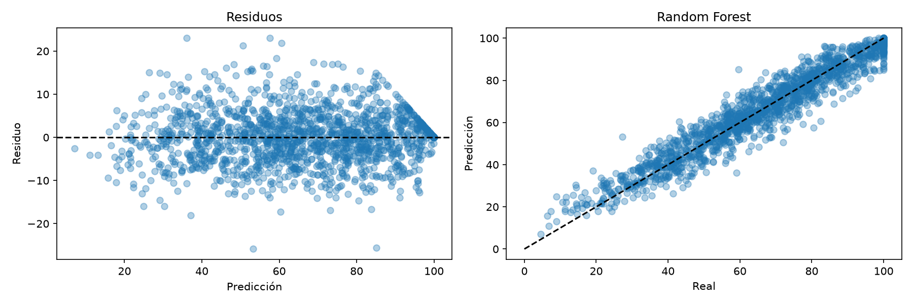
Predice bien, salvo cerca del tope de 100
FASE 3 · ERRORES Y GENERALIZACIÓN
Error (RMSE) del Random Forest
Peores fallos: hasta unos 26 puntos; el efecto techo en 100 sesga las predicciones altas.
3,21
5,78
6,02
Entrenamiento
Validación
Prueba
Notes:
(1,5 min) Errores y generalización. Izquierda: los residuos (real menos predicho) se reparten alrededor de cero, sin un patrón fuerte, pero se aprecia el efecto techo cerca de 100, porque las notas no pueden pasar de ese valor. Derecha: nota real contra predicha; los puntos siguen la diagonal. Comparación entrenamiento, validación y prueba del Random Forest: RMSE 3,21 en entrenamiento, 5,78 en validación cruzada y 6,02 en prueba. Es normal que el bosque ajuste mejor lo que ya vio; lo que importa es que validación y prueba son casi iguales (brecha de +0,20 respecto de la validación sin ajustar), así que el modelo no pierde calidad con estudiantes nuevos. En KNN la brecha es −0,19 y en la regresión lineal +0,34. Las peores predicciones se equivocan hasta unos 26 puntos (por ejemplo, real 27,3 contra predicho 53,2).

Slide 15
Estudio y gaming sostienen la predicción; la actividad social no aporta
FASE 3 · QUÉ VARIABLES USA EL MODELO
Cuánto empeora el error si se desordena cada variable (puntos de RMSE)
Coincide con la Fase 2: el estudio pesa más y el gaming resta.
Estudio
18,0
Gaming
12,7
Importancia no es causa: indica en qué se apoya el modelo, no qué cambiaría las notas.
Sueño
3,7
Asistencia
1,4
Actividad social
0,0 (sin aporte)
Medido en los 1600 estudiantes de prueba, con 10 repeticiones.
Notes:
(1 min) Importancia de variables. Desordenamos al azar cada variable en la prueba y medimos cuánto empeora el error: si empeora mucho, el modelo depende de ella. Estudio (18,0 puntos de RMSE) y gaming (12,7) dominan; sueño aporta 3,7 y asistencia 1,4; actividad social queda en cero (−0,016), así que no ayuda a predecir. Esto concuerda con la regresión de la Fase 2. Advertencia: importancia predictiva no es efecto causal.

Slide 16
Un modelo útil para explorar, no para etiquetar estudiantes
LÍMITES Y USO RESPONSABLE
Datos simulados
Una sola medición
Muestreo sin documentar
Reflejan las reglas con que se generó el archivo, no a estudiantes reales.
Muestra asociaciones, no causas ni el orden en que ocurren las cosas.
No sabemos qué población representa ni hay identificador de estudiante.
Notas con tope
Variables no medidas
Ética
574 notas (7,2 %) están en 100 y el modelo falla más cerca del tope.
El rendimiento previo o el contexto socioeconómico podrían confundir.
No usarlo para etiquetar ni sancionar a estudiantes; validar con una población independiente.
Notes:
(1 min) Límites. La guía penaliza afirmar causalidad y no discutir limitaciones. (1) Datos simulados; (2) una sola medición, sin temporalidad ni descarte de causalidad inversa; (3) el CSV no documenta muestreo ni tiene identificador, así que no podemos certificar independencia; (4) 574 notas en el tope de 100, donde el modelo falla más; (5) variables no medidas, sobre todo rendimiento previo; (6) uso responsable: el modelo es exploratorio, no sirve para etiquetar ni sancionar estudiantes y debe validarse con una población independiente antes de cualquier uso real. Con 8000 filas, p pequeños no bastan: reportamos tamaño de efecto e intervalos.

Slide 17
Qué encontramos y qué sigue
CONCLUSIONES
Hay una relación clara
Estudiar compensa en parte
Más gaming, notas más bajas (ρ = −0,55); más estudio, notas más altas (ρ = +0,74).
Con estudio alto, el grupo de gaming alto (75) supera al de gaming bajo con estudio bajo (63).
La nota se puede predecir
Asociación, no causa
Random Forest: error medio de 4,6 puntos y R² 0,93 en estudiantes no vistos.
Datos simulados y de una sola medición; el modelo es exploratorio.
Siguiente paso: validar con datos reales e independientes, con identificador de estudiante y mediciones repetidas.
Notes:
(1 min) Cierre. Cuatro ideas: (1) hay una relación clara y fuerte en estos datos; (2) estudiar compensa buena parte de la brecha, aunque no toda; (3) con cinco hábitos, Random Forest predice la nota con un error medio de 4,6 puntos y explica el 93 % de la variación en estudiantes que no vio; (4) todo son asociaciones en datos simulados, no causas. Futuro: datos reales e independientes, con identificador y mediciones repetidas, y rendimiento previo. Agradecer y abrir preguntas.

